Slide 1
Развиваем мелкую моторику с помощью игр
МДОУ «Детский сад №75», город Ярославль
У детей раннего дошкольного возраста
Подготовила: педагог-психолог
Колчина О.В.
2020
год

Slide 2
Что такое мелкая моторика
Ребенок постоянно изучает , постигает окружающий мир . Основной метод накопление информации – прикосновения. Ребенку необходимо все хватать , трогать , гладить и пробовать на вкус Роль взрослого помочь ему в этом дать необходимый стимул развития. Поэтому начинать работу по развитию мелкой моторики нужно с самого раннего возраста. В младшем дошкольном возрасте можно выполнять простые упражнения , сопровождаемые стихотворным текстом.

Slide 3
Средства развития мелкой моторики
Крышки
Пластилин
Природный материал
Крупа, бусы, пуговицы
Куклы
Шнурки
Песок
Прищепки
Краски

Slide 4
Способы развития мелкой моторики
Игры с пла
стилином
шнуровки
Пальчиковая гимнастика
Массаж кистей рук и пальцев
Игры с прищепками
Рисование и раскрашивание
Игры с конструкторами и мозаикой
Пальчиковый театр
Игры с крупой, бусинками, пуговицами, камешками
Песко
терапия

Slide 5
Пальчиковые игры
Моя семья
Вот дедушка, Вот бабушка, Вот папочка, Вот мамочка, Вот деточка моя, А вот и вся семья. Поочередно пригибать пальчики к ладошке, начиная с большого, а со слов «А вот и вся семья» второй рукой охватывать весь кулачок.
Кошки-мышки
Вот кулак, показать кулак левой руки
А вот – ладошка, раскрыть пальцы, ладонь вверх
На ладошку села кошка. «когти» правой руки водят по ладошке левой
Села мышек посчитать,
Раз, два, три, четыре пять. правой рукой загибать по одному пальцу левой
Мышки очень испугались, вращать кулаком
В норки быстро разбежались спрятать кулак под. правую подмышку

Slide 6
Игры с крупой, бусинками, пуговицами, бросовым материалом
Эти игры оказывают прекрасное тонизирующее и оздоравливающее действие. Детям предлагается сортировать, угадывать с закрытыми глазами, катать между большим и указательным пальцем, придавливать поочередно всеми пальцами обеих рук к столу, стараясь при этом делать вращательные движения. Отлично развивает руку разнообразное нанизывание. Нанизывать можно все что нанизывается: пуговицы, бусы, рожки и макароны, сушки и т. п.

Slide 7
Игры с крупами
Пересыпаем крупу
Дождь, град
Прячем ручки
Покормим птичек
Разложи по тарелочкам
Вкусная кашка

Slide 8
Игры с крупами
Найди игрушку
Игра «Золушка»
«Отгадай, какая крупа в мешочке»
«Сухой бассейн» из гороха и фасоли

Slide 9
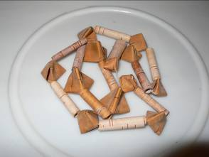
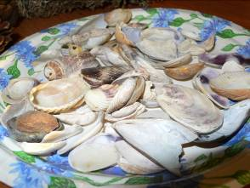
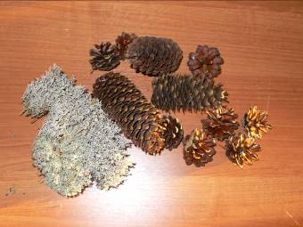
Игры с природным материалом
Гуляя с ребенком во дворе, в парке, в лесу, обратите внимание на то, как щедро может одарить природа наблюдательного человека. Из камешков и палочек можно создавать интересные творческие композиции, из снега и глины лепить большие и маленькие фигуры. Все это позволяет развивать тактильно-двигательное восприятие ребенка.

Slide 10
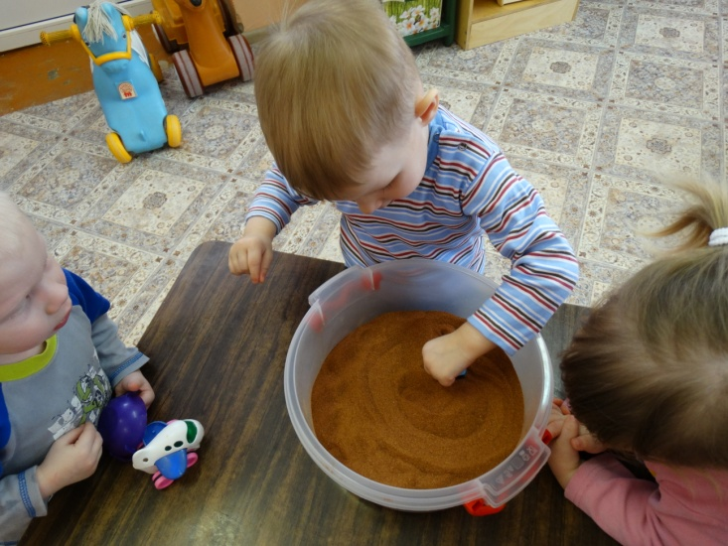
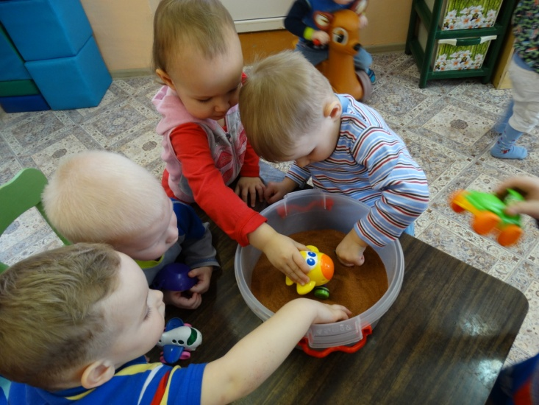
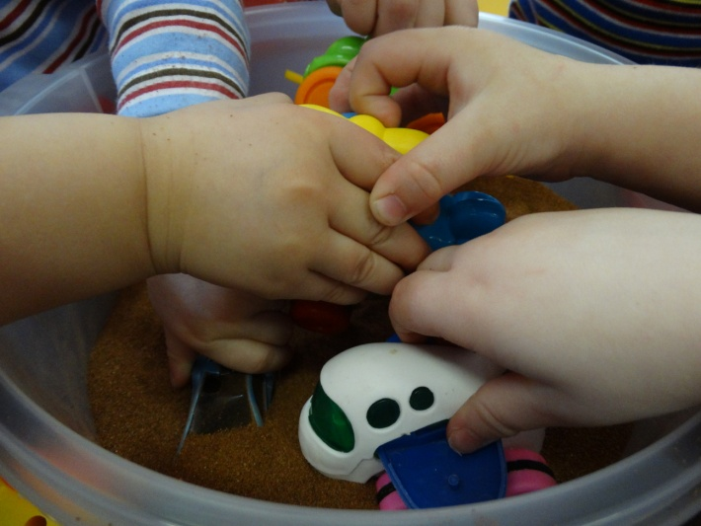
Игры с песком
Податливость песка провоцирует желание создать из него миниатюру реального мира. Созданная ребенком картина из песка является творческим продуктом. Основной акцент делается на творческом самовыражении ребенка, благодаря которому на бессознательно-символическом уровне происходит выход внутреннего напряжения и поиск путей развития. Можно использовать кинетический песок.

Slide 11
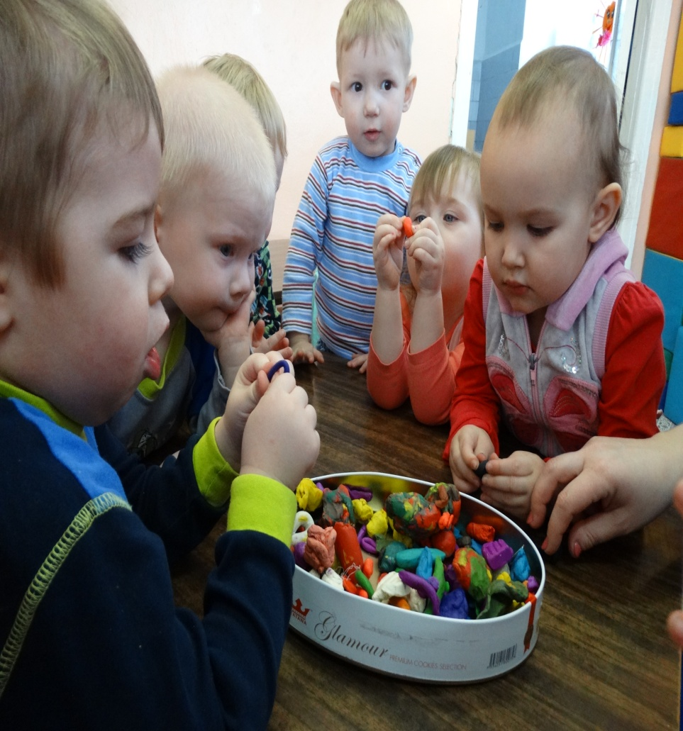
Игры с пластилином
Пластилин дает уникальные возможности проводить интересные игры с пользой для общего развития ребенка. Покажите малышу все чудеса пластилинового мира, заинтересуйте его, и вы удивитесь, как быстро детские пальчики начнут создавать сначала неуклюжие, а потом все более сложные фигурки.

Slide 12
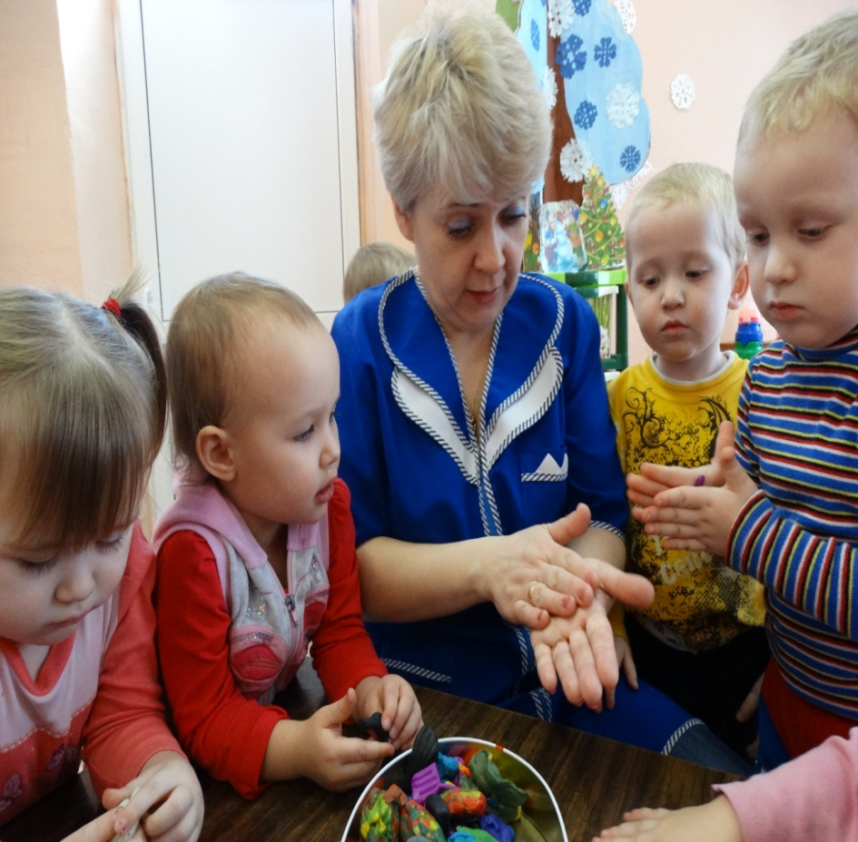
Лепка из пластилина, глины и соленого теста
Можно делать единичные детали или сразу несколько и объединять их в композиции. Вы можете лепить мелкие детали сами, а малыш может собирать готовую композицию.
Лепим колбаски, колечки, шарики; режем пластилиновую колбаску пластмассовым ножом на множество мелких кусочков, а потом слепляем кусочки снова. Из каждого маленького кусочка делаем лепешку или монетку.

Slide 13
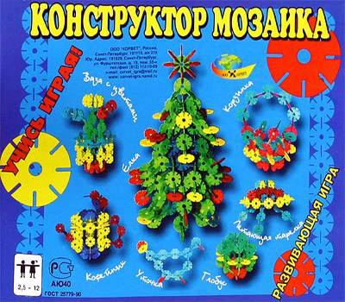
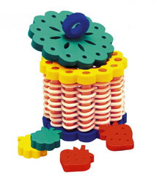
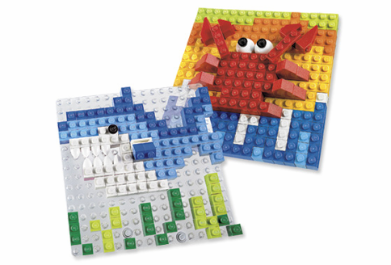
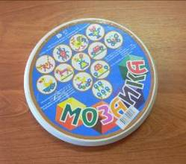
Игры с конструктором, мозаикой

Slide 14
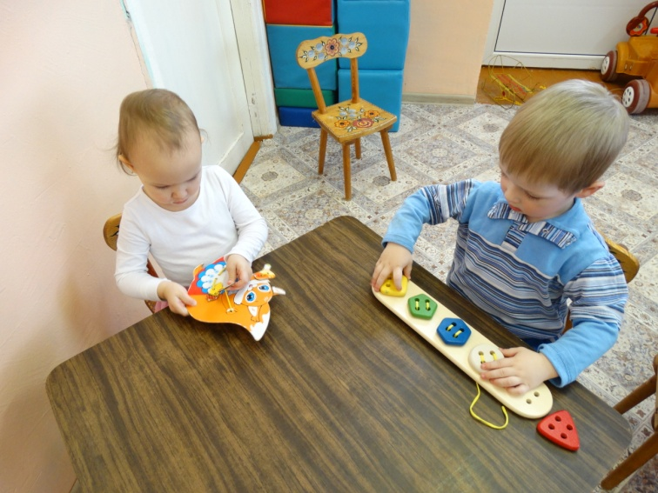
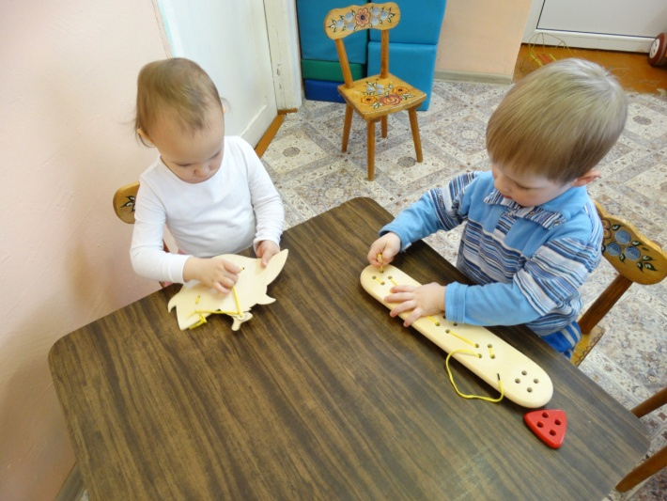
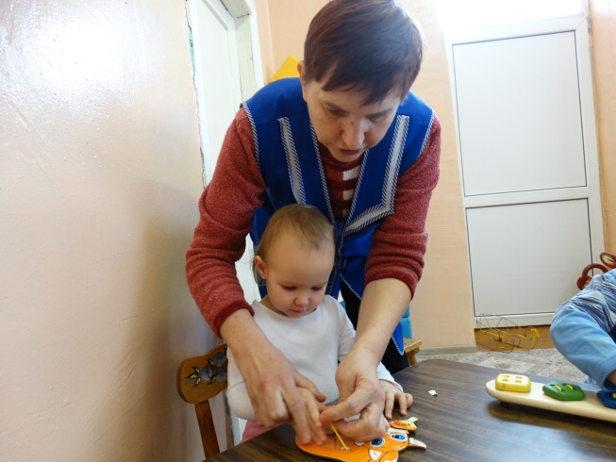
Шнуровки –зачем они?
Сейчас в продаже встречается множество разнообразных игр со шнурками. Все они делятся на три вида:
1. Шнуровки сюжетные. Ребенку предлагается “незаконченная” картинка к которой нужно пришнуровать недостающие детали.
2. Пуговицы. К ним прилагаются веревочки и инструкции по созданию художественных переплетений на игрушке-основе.
3. Изготовленные из ткани детали домиков, которые предлагается соединить с помощью шнурков.

Slide 15
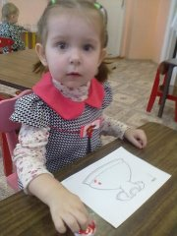
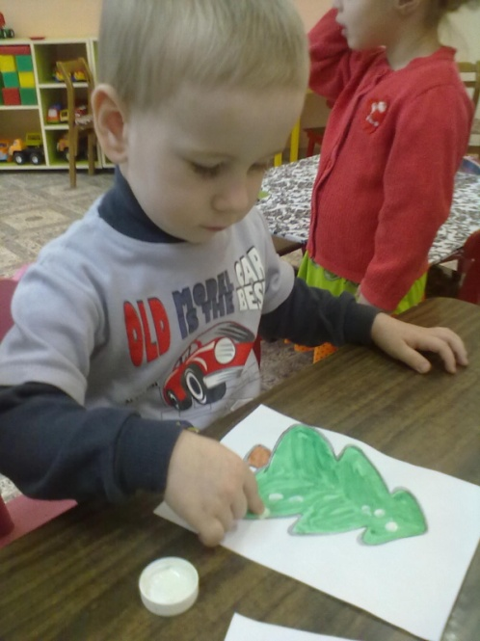
Рисование
Рисование – занятие, любимое всеми детьми и очень полезное. И не обязательно рисовать только карандашом или кистью на бумаге или картоне. Можно рисовать на снегу и песке, на запотевшем окне и асфальте. Полезно рисовать пальцем, ладонью, палочкой, делать отпечатки кусочком ваты, скомканной бумаги.

Slide 16
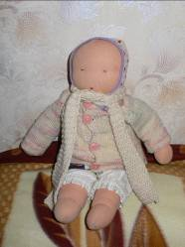
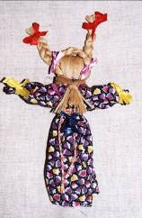
Пальчиковый театр
Для развития мелкой моторики используются куклы, соответствующие возможностям ребенка и развивающие их. Куклы бывают разные: петрушечные куклы, вязаные пальчиковые куклы, мягкие подвижные «куклы-рукавички», комбинированные куклы, «я–куклы», куклы-марионетки.

Slide 17
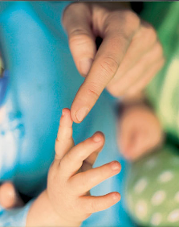
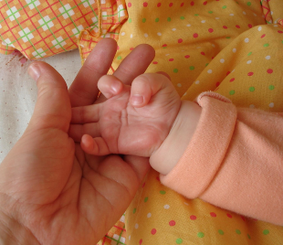
Массаж кистей рук и пальцев
Массаж является одним из видов пассивной гимнастики. Он оказывает общеукрепляющее действие на мышечную систему, повышая тонус, эластичность и сократительную способность мышц.
Приемы массажа и самомассажа кистей и пальцев рук:
массаж тыльной стороны кистей рук
массаж ладони
массаж пальцев рук

Slide 18
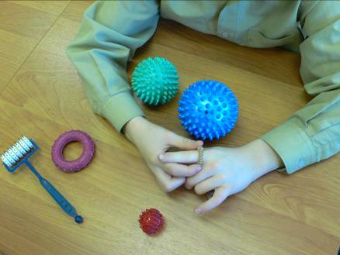
Массажеры
Упражнения с массажерами: катать по столу от кончиков пальцев до локтя, между ладонями, по тыльной стороне кисти.
Выполнять упражнения надо обязательно каждой рукой по очереди.

Slide 19
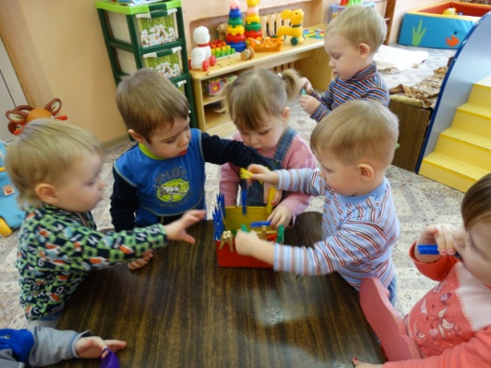
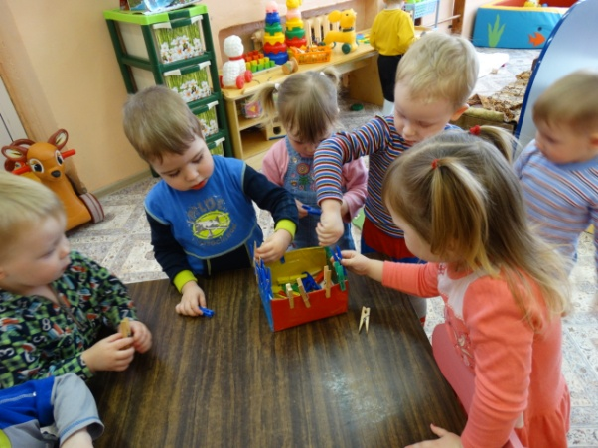
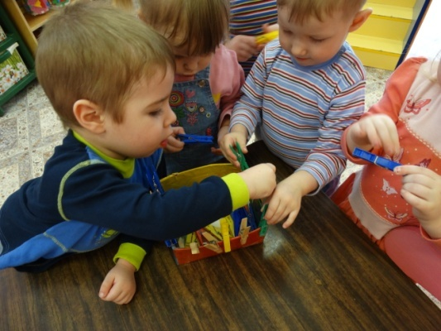
Игры с прищепками

Slide 20
Заключение
Развитие мелкой моторики и тактильно-двигательного восприятия у детей позволяет детям
овладеть навыками письма, рисования, ручного труда, что в будущем поможет избежать многих проблем школьного обучения,
лучше адаптироваться в практической жизни,
научиться понимать многие явления окружающего мира.

Slide 21
Желаю удачи!

